Slide 1
Animation
Timeline
汽车游戏开场动画

Slide 2
准备工作
1.导入资源Realistic Car Controller 3.1f.unitypackage到场景中
2.找到Demo scenes中的RCC City,复制一份并拖到当前Scene中命名为04-CarTimeline
3.新建空物体，命名TimeLine 制作过程动画 点击创建，命名04-Openning Timeline

Slide 3
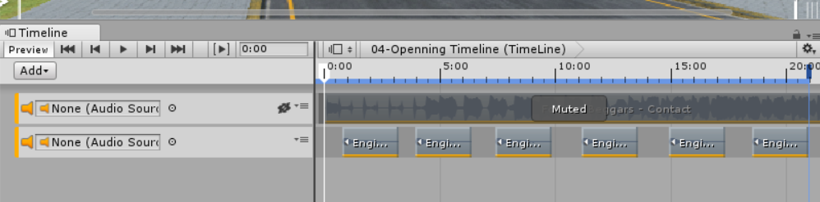
Timeline物体演示
1背景音乐：导入Foreign Beggars – Contact.mp3,并拖拽到TimeLine
2.引擎音乐：找到Engine/EngineStart,拖拽到TimeLine，并间断的拷贝

Slide 4
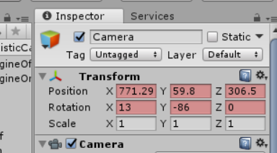
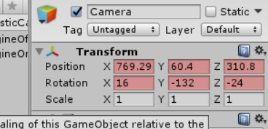
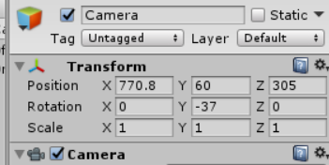
Timeline物体演示
1.第一个相机的TimeLine
禁用原Camera。拖拽RCCCamera，创建Activition Track,只保留第一帧
创建新camera，调整到适当位置，创建Animation Track,第一帧移动位置，
旋转，3S后调整位置到车的中间，2S后再调整位置

Slide 5
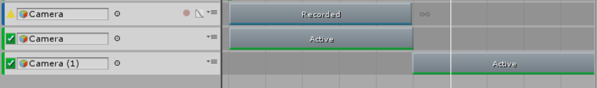
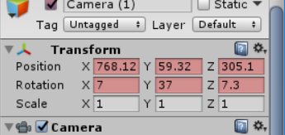
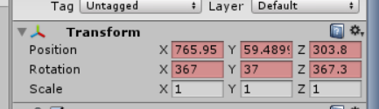
Timeline物体演示
第二个相机的TimeLine
创建Activation Atack，在5S内启用，其余时间禁用
创建第二个Camera并创建Activation Atack，与第一个相机交错，并添加Animation track

Slide 6
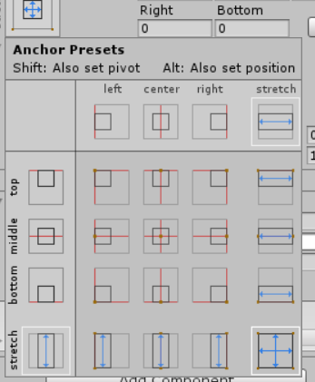

Timeline物体演示
控制渐隐渐现效果
创建Image,颜色设置为黑色，通过控制透明度设置渐变效果
拖拽设置Animation track
初始透明度为255，过0.5s调整为0，其余类似
黑-白 白-黑-白

Slide 7
Thanks And Your Slogan Here

